Slide 2
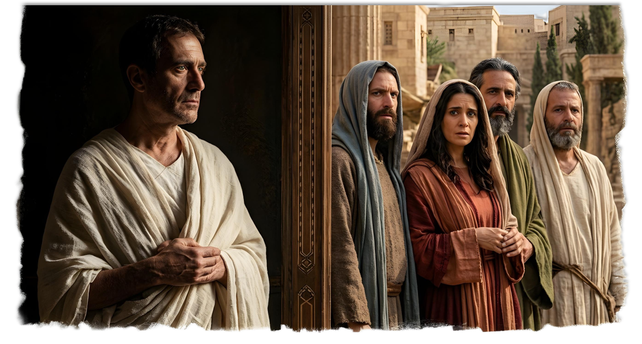
Para Memorizar
«Porque las armas de nuestra milicia no son mundanas, sino poderosas en Dios para destruir fortalezas»
( 2 Corintios 10: 4 )

Slide 3
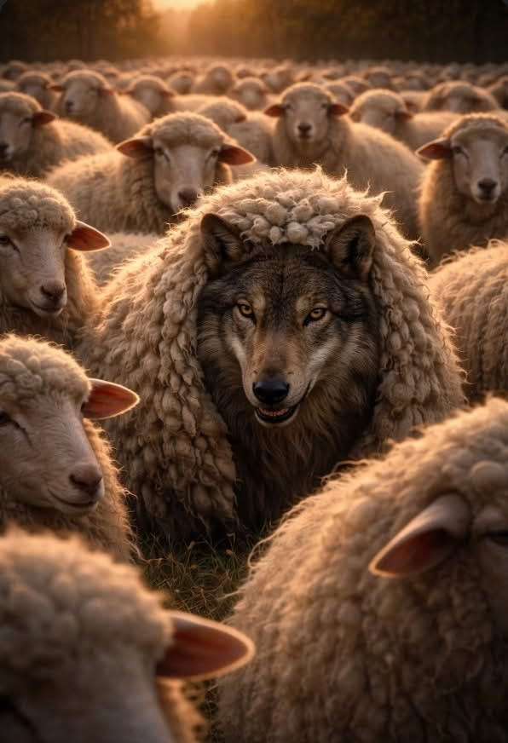
Enfoque del Estudio
Texto clave: 2 Corintios 10:4. Enfoque de Estudio: 2 Corintios 10: 1-17; Jeremías 9: 24; 2 Corintios 11: 1-15, 22-28; 12: 20-21; 13: 5. En la lección de esta semana, se destacarán y discutirán tres temas importantes de 2 Corintios 10–12: 1) Defensa de la Autoridad Apostólica; 2) El Peligro de los Falsos Apóstoles; y 3) Guerra Espiritual.
Imagina que estás caminando por montañas desconocidas con un grupo pequeño. El terreno es escarpado, la niebla es espesa y no estás seguro del camino. De repente, aparece un hombre seguro de sí mismo. Está vestido como un guardabosques, tiene un walkie-talkie e incluso lleva un mapa. Dice: «Van por el camino equivocado. Síganme, conozco un atajo». Aliviado, el grupo lo sigue. Él camina con autoridad, cuenta historias de rescates pasados y parece conocer cada curva y recodo. Pero después de una hora, el camino se vuelve más estrecho, más peligroso, y nada parece correcto. Alguien revisa su GPS y se da cuenta de que su guía no los está llevando hacia un lugar seguro. Los está llevando más profundo hacia la naturaleza salvaje.
Seguramente, parecía serlo. Sonaba convincente. Pero no era un guía: era un fraude. Y las consecuencias de continuar siguiéndolo podrían haber sido mortales. Pablo está lidiando con este mismo problema en 2 Corintios 10–12. Falsos maestros se habían infiltrado en la iglesia, presentándose como apóstoles, hablando con carisma y autoridad. Pero estaban predicando a un Jesús diferente y llevando a las personas lejos de la verdad. La respuesta de Pablo no se trata solo de defenderse a sí mismo. Se trata de proteger a la iglesia de ser llevada a un peligro espiritual por impostores que parecían y sonaban como tales, pero no eran nada parecido a lo genuino.

Slide 4

Sábado
Introducción a la Lección
E
n sus interacciones con la iglesia en Corinto, Pablo tuvo que lidiar con el problema de los falsos maestros que intentaban socavar su autoridad. Él ve este problema como una forma de guerra espiritual. Esto no es una reacción exagerada. Cuando los falsos maestros distorsionan el evangelio de Jesús, la salvación de las personas está en juego. Por lo tanto, debemos tratar este asunto con la misma seriedad con que lo hizo Pablo.
En Efesios 6:12, Pablo observa: «No tenemos lucha contra sangre y carne, sino... contra huestes espirituales de maldad en las regiones celestes». Esto es similar a lo que afirma en 2 Corintios 10:4: «Las armas de nuestra milicia no son carnales». Una batalla espiritual debe librarse con armas espirituales. En última instancia, cuando los falsos maestros se levantan contra la iglesia, intentando seducir y engañar a sus miembros, debemos recordar: hay un enemigo mayor detrás de ellos. ¡Esta es una guerra espiritual!.
«Deberíamos ejercitar en el estudio de las Santas Escrituras todas las fuerzas del entendimiento y procurar comprender, hasta donde es posible a los mortales, las profundas enseñanzas de Dios; pero no debemos olvidar que la disposición del estudiante debe ser dócil y sumisa como la de un niño. Las dificultades bíblicas no pueden ser resueltas por los mismos métodos que se emplean cuando se trata de problemas filosóficos. No deberíamos ponernos a estudiar la Biblia con esa confianza en nosotros mismos con la cual tantos abordan los dominios de la ciencia, sino en el espíritu de oración y dependencia filial hacia Dios y con un deseo sincero de conocer su voluntad. Debemos acercarnos con espíritu humilde y dócil para obtener conocimiento del gran YO SOY. De lo contrario vendrán ángeles malos a oscurecer nuestras mentes y a endurecer nuestros corazones al punto que la verdad ya no nos impresionará.» (El conflicto de los siglos, pp. 584, 585)

Slide 5
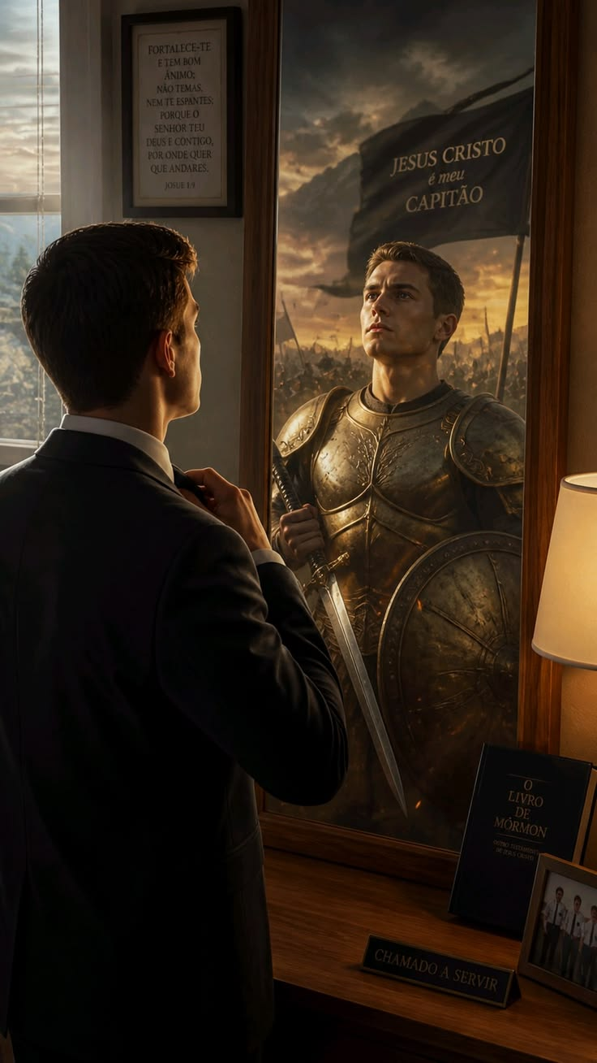
Domingo
Guerra espiritual
«porque las armas de nuestra milicia no son carnales, sino poderosas en Dios para la destrucción de fortalezas,» (2 Corintios 10: 4)
Lee 2 Corintios 10: 1-11. La mansedumbre de Pablo en su trato con los corintios era a veces confundida con debilidad. ¿Qué palabras o frases de este pasaje revelan la valentía de Pablo para lidiar con el problema de los falsos maestros en Corinto?
R. Enfrentar a los falsos maestros con audacia y confianza, combinadas con la amabilidad de Cristo. No se trata de un simple conflicto humano, sino de una batalla divina para ganar personas para Cristo.
Pablo tiene clara conciencia de que este mundo es una arena donde se libra una guerra espiritual. Esta guerra espiritual se manifiesta de diversas maneras, y Pablo interpreta sus tratos con los falsos maestros en Corinto como parte de este conflicto mayor. Para él, la hostilidad de sus oponentes no se ve como una mera confrontación personal, sino como un eco del conflicto más amplio entre el bien y el mal. Ellos acusan a Pablo de andar «según la carne» (2 Corintios 10:2). Probablemente querían decir que él se apoyaba en métodos humanos, siguiendo el ejemplo de los líderes mundanos en su dirección de la iglesia en Corinto. Pablo responde a esta acusación declarando que él no anda «según la carne» sino «en la carne» (2 Corintios 10:3; énfasis añadido), lo que significa que es humano. En resumen, ni anda según la carne ni hace la guerra según la carne, aunque sí anda en la carne
«No crean que Satanás no hace nada. No piensen que su ejército está pasivo. Él y sus instrumentos ocupan el campo. Tenemos que ponernos toda la armadura de Dios. Habiendo hecho esto, permanezcamos en pie, enfrentando a principados y poderes y maldades espirituales en el aire. Si tenemos puesta la armadura celestial, encontraremos que los ataques del enemigo no tendrán poder sobre nosotros. Los ángeles de Dios estarán a nuestro alrededor para protegernos. Con la seguridad de Dios, sé que será así.» (Recibiréis poder, 18 de agosto, p. 239).
Reflexionemos: ¿Cómo podemos ser a la vez mansos y valientes al tratar con los falsos maestros? ¿Por qué debemos mostrar ambos atributos?

Slide 6
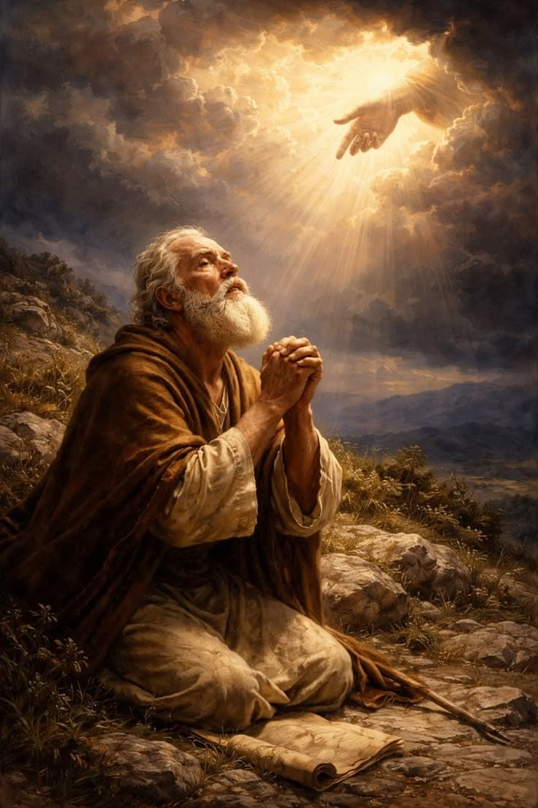
Lunes
Gloriarse en el Señor
«porque no es aprobado el que se alaba a sí mismo, sino aquel a quien Dios alaba» (2 Corintios 10: 12)
Lee 2 Corintios 10: 13-17. ¿Cómo puede una atmósfera de competencia o rivalidad perjudicar la predicación del evangelio?
R. Cuando hay jactancia personal y orgullosa, y no se reconoce que la autoridad está definida por la voluntad de Dios, y cualquier reconocimiento que se reciba es con el propósito de avanzar el evangelio en las áreas que Dios nos ha asignado.
Entre los muchos asuntos que Pablo tuvo que abordar en la iglesia en Corinto estaba el problema de la competitividad. La competencia entre líderes públicos era prevalente en el mundo antiguo. Los líderes romanos ansiaban la fama, el estatus y el honor. Ellos «competían por el poder cívico patrocinando juegos y celebraciones, financiando edificios públicos, dotando distribuciones de alimentos, y así sucesivamente». No pocas veces, la competencia se extendía incluso a la vida religiosa. Esta parece ser la atmósfera retratada en 2 Corintios 10:12, donde Pablo afirma que sus oponentes se medían «por sí mismos» y se comparaban «entre sí». ¡Qué vergüenza! Esto no es ministerio —mucho menos cristianismo; ¡es un concurso de talentos! En este contexto de competencia, la autopromoción se convirtió en una práctica común, de tal manera que «jactarse del propio estatus y logros y compararse favorablemente con los demás eran tácticas rutinarias para quienes pretendían ganar seguidores para sí mismos»
«Pablo siempre mantuvo presente la corona de la vida que habría de recibir, y no solo él, sino también todos los que aman la venida de Cristo. Pero lo que para él hacía tan deseable la corona de la vida era la victoria que podía recibir por medio de Jesucristo. Jesús no desea que ambicionemos la recompensa, sino que tengamos la ambición de realizar la voluntad de Dios porque es su voluntad, sin tomar en cuenta la recompensa que hayamos de recibir.» (Exaltad a Jesús, 25 de noviembre, p. 337)
Reflexionemos: Vuelve a leer 2 Corintios 10: 12-18. ¿Cómo pueden los líderes de la iglesia, o incluso los miembros, evitar un ambiente de competencia o rivalidad? ¿Por qué es tan fácil dejarse llevar por cosas que realmente no importan?

Slide 7
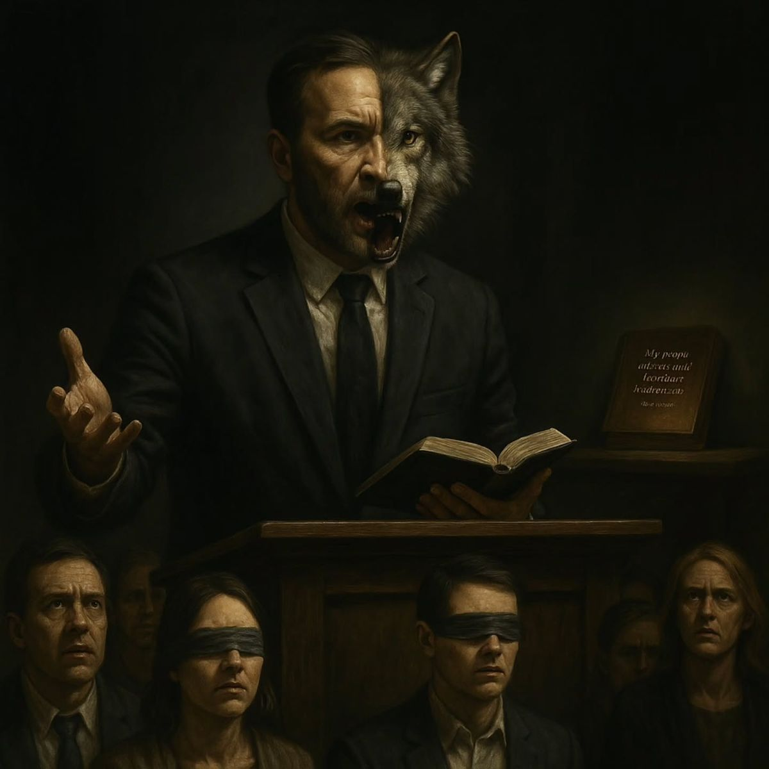
Martes
Los falsos maestros son identificados
«Y todo esto proviene de Dios, quien nos reconcilió consigo mismo por Cristo, y nos dio el ministerio de la reconciliación;» (2ª de Corintios 5:18)
Lee 2 Corintios 11: 1-15. ¿Cómo describe Pablo los desafíos a los que se enfrentaba en relación con estos falsos maestros?
R. Los expone como falsos apóstoles diciendo que son «obreros fraudulentos que se disfrazan de apóstoles de Cristo» (2 Cor. 11: 13), así como «Satanás se disfraza como ángel de luz» y «sus ministros se disfrazan de ministros de justicia» (2 Cor. 11: 14-15).
Pablo comienza y termina su caracterización de los falsos maestros en este pasaje comparándolos con Satanás. En el versículo 3, se les describe como engañosos y astutos, como la serpiente en el Jardín del Edén. En los versículos 14 y 15, se les presenta disfrazándose tal como lo hace Satanás. Segundo, Pablo cierra su caracterización mostrando que Dios los juzgará y los llevará a su fin «conforme a sus obras» (versículo 15). En su retrato de lo que son y hacen los falsos maestros, Pablo también expresa su preocupación por la iglesia y su necesidad de mantenerse pura. Quiere que la iglesia permanezca incorrupta manteniéndose firme en «la sencillez que hay en Cristo» (versículo 3). En última instancia, podemos ver un contraste visible entre los falsos maestros y la iglesia de Cristo. Mientras que los primeros serán destruidos, la segunda será presentada como pura ante Cristo en Su segunda venida.
«Quien haga de la operación de milagros la prueba de su fe, encontrará que Satanás puede, mediante una variedad de engaños, realizar maravillas que pasarán por milagros genuinos… Satanás es un obrero astuto, e introducirá engaños sutiles a fin de oscurecer y confundir la mente y desarraigar las doctrinas de la salvación. Aquellos que no acepten la Palabra de Dios literalmente, caerán en esa trampa. Los malos ángeles nos siguen en todo momento… Ellos asumen nuevas posiciones y obran maravillas y milagros ante nuestros ojos…» (Maranata: el Señor viene, 28 de mayo, p. 161).
Reflexionemos: ¡Nota la firmeza con que reacciona ante el error en la iglesia! ¿Qué nos dice eso?

Slide 8

Miércoles
Sufriendo a causa del evangelio
«¿Son hebreos? Yo también. ¿Son israelitas? Yo también. ¿Son descendientes de Abraham? También yo.» (2 Corintios 11: 22).
Lee 2 Corintios 11: 22 al 28. ¿Qué quiere decir Pablo aquí?
R. Si Pablo realmente se hubiera jactado de sus sufrimientos, habría tenido mucho que decir. Sin embargo, la siguiente sección de la Carta muestra que el motivo de su jactancia no se basaba en lo que había hecho por Cristo, sino en lo que Cristo había hecho por él.
Un rasgo evidente de un verdadero discípulo de Cristo es su disposición a sufrir por causa del evangelio. Más aún, los verdaderos discípulos de Cristo enfrentan el sufrimiento con la convicción de que de alguna manera es una bendición, incluso un motivo de gozo. Jesús dijo: «Bienaventurados sois cuando por mi causa os vituperen y os persigan, y digan toda clase de mal contra vosotros, mintiendo. Gozaos y alegraos, porque vuestro galardón es grande en los cielos; porque así persiguieron a los profetas que fueron antes de vosotros» (Mateo 5:11, 12; énfasis añadido). ¿Está Jesús abogando por una especie de masoquismo? ¡De ninguna manera! La razón del gozo y la alegría no reside en el sufrimiento mismo, sino en la recompensa en el cielo. La disposición a sufrir por Cristo en la tierra es una señal de que uno comprende la transitoriedad de este mundo en comparación con el peso eterno de la gloria en el cielo (2 Corintios 4:17).
«Todos los que sean dotados de su Espíritu amarán como él amó. El mismo principio que animó a Cristo los animará en todo su trato mutuo. Este amor es la evidencia de su discipulado. «En esto conocerán todos que sois mis discípulos —dijo Jesús—, si tuviereis amor los unos con los otros». Cuando los hombres no están vinculados por la fuerza o los intereses propios, sino por el amor, manifiestan la obra de una influencia que está por encima de toda influencia humana. Donde existe esta unidad, constituye una evidencia de que la imagen de Dios se está restaurando en la humanidad, que ha sido implantado un nuevo principio de vida. Muestra que hay poder en la naturaleza divina para resistir a los agentes sobrenaturales del mal, y que la gracia de Dios subyuga el egoísmo inherente en el corazón natural.» (Exaltad a Jesús, 11 de octubre, p. 292).
Reflexionemos: ¿Has sufrido por causa del evangelio? ¿Qué has aprendido de tu experiencia? ¿Cómo te ayuda la forma en que Pablo enfrentó sus sufrimientos a afrontar los tuyos?

Slide 9
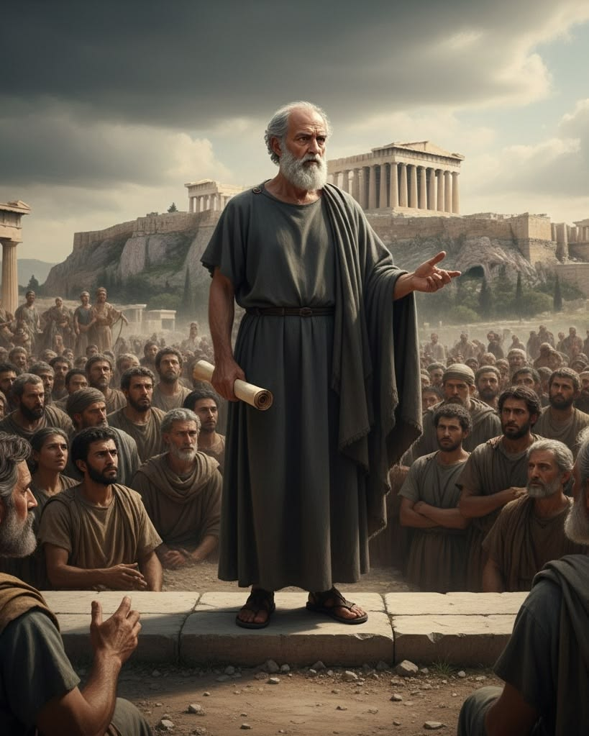
Jueves
Llamado a los impenitentes
«Examinaos a vosotros mismos si estáis en la fe; probaos a vosotros mismos. ¿O no os conocéis a vosotros mismos, que Jesucristo está en vosotros, a menos que estéis reprobados?” (2 Corintios 13: 5)
Lee 2 Corintios 12: 20-21. ¿Qué pecados estaban poniendo en peligro la condición espiritual de la iglesia de Corinto?
R. Había contiendas, envidias, iras, divisiones, maledicencias, murmuraciones, soberbias, desórdenes;
La larga lista de pecados en 2 Corintios 12:20, 21 muestra que Pablo tenía buenas razones para preocuparse por la iglesia en Corinto. De hecho, hay dos listas: la primera contiene ocho elementos (versículo 20), mientras que la segunda contiene tres (versículo 21). Aunque la primera lista refleja la preocupación de Pablo por la falta de unidad dentro de la iglesia —muy probablemente causada, al menos en parte, por la influencia de los falsos maestros—, la segunda refleja la preocupación de Pablo por la falta de integridad en cuestiones sexuales: «inmundicia, fornicación y lascivia» (versículo 21). Peor que la práctica de estos pecados es que muchos en la iglesia no habían experimentado verdadero arrepentimiento. Por lo tanto, parte de 2 Corintios 13 constituye una apelación a los impenitentes y una advertencia de que se les aplicaría la disciplina eclesiástica.
«Dios está llamando constantemente al corazón humano, induciéndolo a reconocer su amor y su misericordia, y a aceptar su justicia en lugar de los principios del mal. De ese modo le ha suplicado a la humanidad en todas las épocas. En los días de Noé Cristo habló a los hombres por medio de un instrumento humano, y predicó a los que se hallaban en la esclavitud del pecado. Se presentó a Israel envuelto en una columna de nube de día y en una columna de fuego de noche… Hay quienes no valoran suficientemente estas cosas. La instrucción dada a Israel debiera ser comprendida hoy por toda alma viviente. El hombre puede pretender ser muy inteligente, pero se necesita más que inteligencia humana para captar las revelaciones del evangelio» (Cada día con Dios, 26 de septiembre, p. 276).
Reflexionemos: Lee 2 Corintios 13: 5. ¿Qué significa estar en la fe? ¿Cómo puedes saber que esa es tu experiencia?

Slide 10
PARA ESTUDIAR Y MEDITAR
En lección de esta semana destacaron y discutieron tres temas importantes de 2 Corintios 10–12: 1) Defensa de la Autoridad Apostólica; 2) El Peligro de los Falsos Apóstoles; y 3) Guerra Espiritual.
Mientras Pablo ministraba a la iglesia en Corinto, enfrentó a falsos maestros que buscaban desacreditar su autoridad y alejar a la iglesia de la pureza del evangelio. Lo hizo con la comprensión de que esto era más que una mera intriga entre líderes: ¡era guerra espiritual! Pablo enseña que una guerra espiritual debe librarse no solo con la mansedumbre y la gentileza de Cristo, sino también con la firmeza que tal conflicto requiere. Después de todo, nuestra lucha no es contra carne y sangre, sino contra fuerzas espirituales (Efesios 6:12).
En esta guerra espiritual, debemos reconocer que nuestras victorias no son el resultado de nuestra fuerza o sabiduría, sino el fruto de la obra de Dios en nosotros y a través de nosotros. En última instancia, esta es la guerra de Dios: Él ve lo que hacen los falsos maestros y traerá juicio sobre ellos y sus enseñanzas. Sin embargo, nos llama a desempeñar nuestra parte en esta batalla. Nuestra parte puede llevarnos al sufrimiento, tal como Jesús sufrió por nosotros. Finalmente, cuando tratemos con hermanos y hermanas en pecado, debemosllamarlos al arrepentimiento. Y si se niegan, debe aplicarse la disciplina eclesiástica, con amor y oración

